Slide 1



Трейдерское приложение
Московский государственный технический университет
имени Н.Э. Баумана
Кафедра ИУ5
«Системы обработки информации
и управления»
Сетевые технологии в АСОИУ
Исполнители:
Юриков Е.В. ИУ5-65Б
Ищенко А.С. ИУ5-65Б
Гурова М.Д. ИУ5-65Б

Slide 2
Введение
Цель
Создание распределённой системы, предоставляющей информацию о ценных бумагах и их актуальных котировках с визуализацией в виде графика, возможностью покупки и продажи акций, а также изменения информации о них

Slide 3
Задачи
Фронтенд - реализовать приложение на React + Redux Toolkit + Axios + MUI. Необходимо реализовать окно регистрации и авторизации. Приложение должно общаться с веб-сервису с данными.
Бэкенд - реализовать веб-сервис (API gateway), который будет предоставлять методы для фронтенда. Веб-сервис взаимодействует с базой данных. Необходимо ограничить доступ к методам сервиса через авторизацию
Интеграционная задача - реализовать протокол прикладного уровня для передачи по WebSocket котировок акций. Сервис ws взаимодействует с бэкендом по gRPC для получения/изменения данных. Гарантированная доставка сообщений при повторном подключении после разрыва соединения.
Исполнители
Фронтенд - Гурова М.Д.
Бэкенд - Юриков Е.В.
Интеграционная задача - Ищенко А.С.

Slide 4
Стек технологий
Frontend
Backend
Integration
Deployment
react
redux-toolkit
typescript
css-modules
sass
MUI
docker
django
django_rest_framework rest_framework_simplejwt PostgreSQL
psycopg2
docker
websockets
grpcio
grpcio-tools
docker
docker
docker-compose

Slide 5



Функции приложения
Предоставление информации о ценных бумагах и их актуальных котировках с визуализацией в виде графика для всех посетителей сайта
Возможность покупки акций, просмотр истории операций и списка имеющихся акций для авторизованных пользователей сайта
Возможность управления данными о ценных бумагах (название, стоимость, описание), а также их создания и удаления менеджерами сайта
Авторизация для двух видов пользователей - обычный пользователь и менеджер

Slide 6
Диаграммы

Slide 7
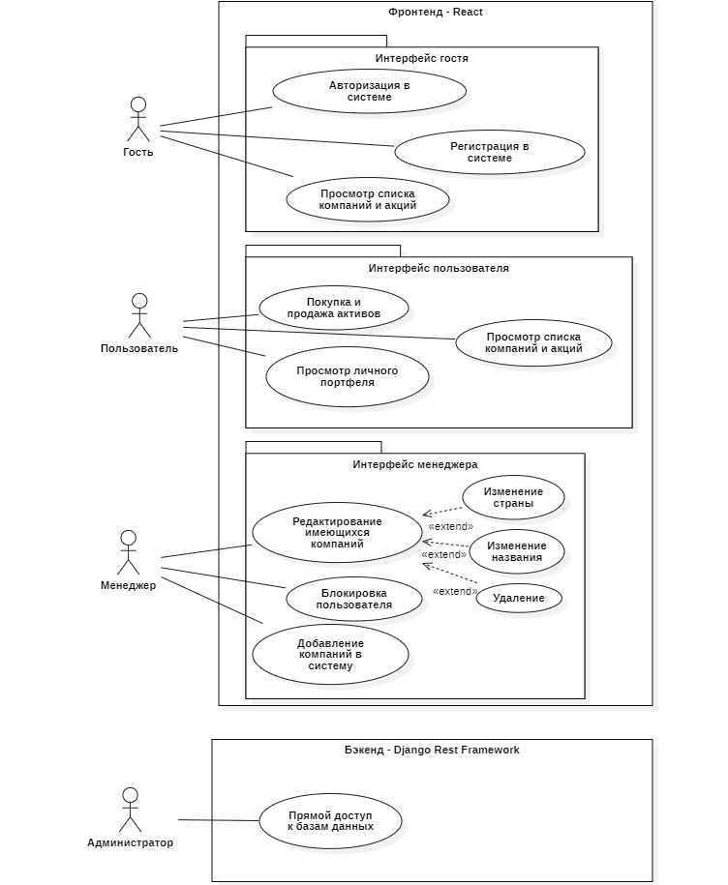
Диаграмма прецедентов
4 типа пользователей:
− гость
− авторизованный пользователь
− менеджер
− администратор

Slide 8
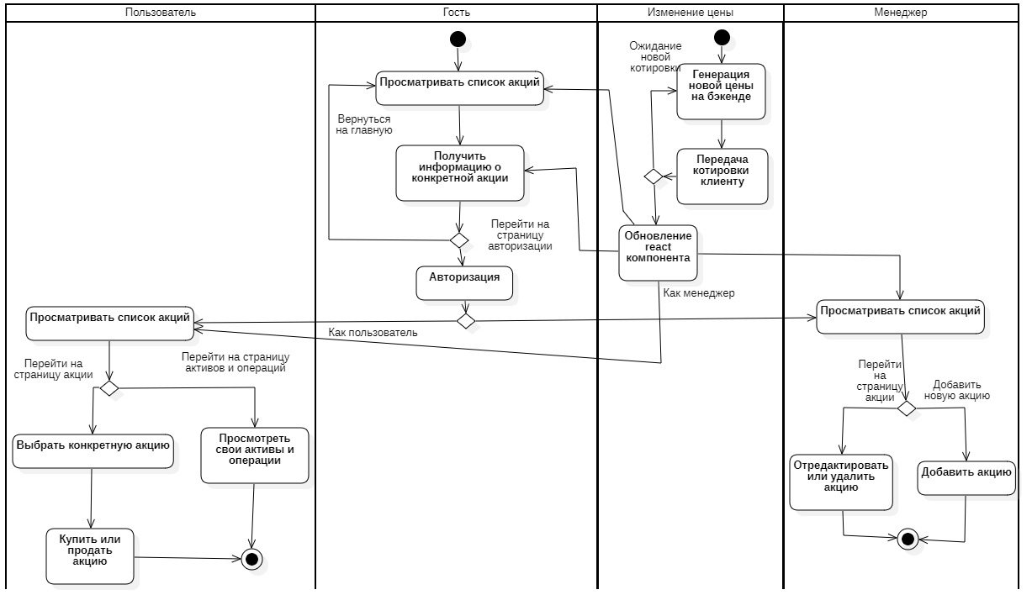
Диаграмма деятельности
Основные возможности:
Гость: просмотр списка акций, авторизация
Пользователь: просмотр списка акций, покупка/продажа акций
Менеджер: просмотр списка акций, редактирование информации об акциях

Slide 9
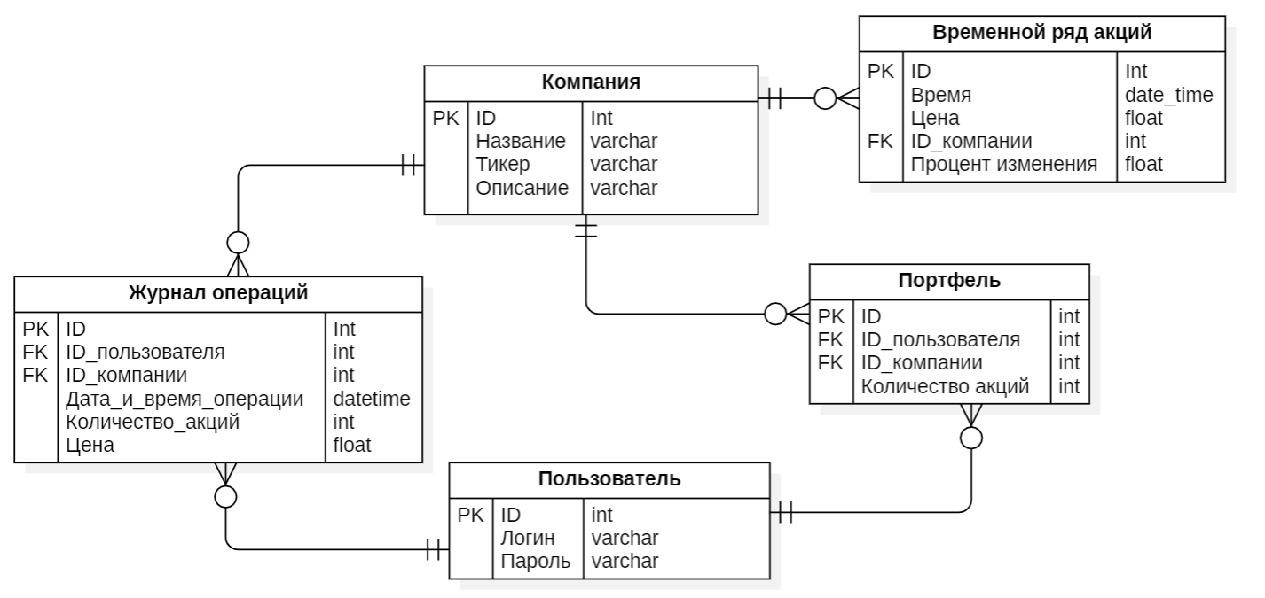
ER диаграмма
Сущности:
Компания (акция)
Временной ряд акций - отслеживание изменения стоимости акций
Пользователь
Журнал операций - история операций пользователя
Портфель - акции пользователя

Slide 10
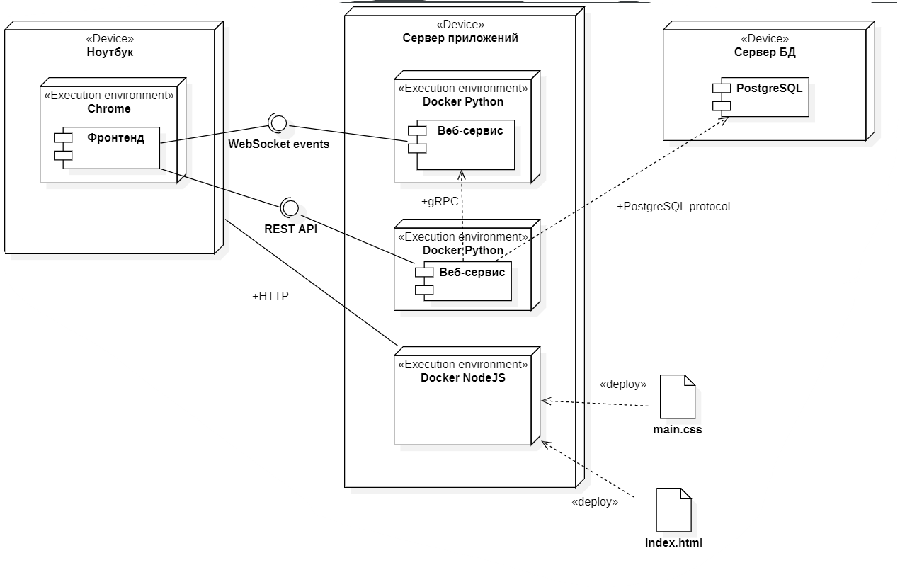
Deployment диаграмма
Сервисы развернуты в Docker
Взаимодействие модулей:
Бэкенд и WebSocket - gRPC
Бэкенд и фронтенд - REST API
WebSocket и фронтенд - Websocket events
Данные для бэкенда хранятся в PostgreSQL

Slide 11
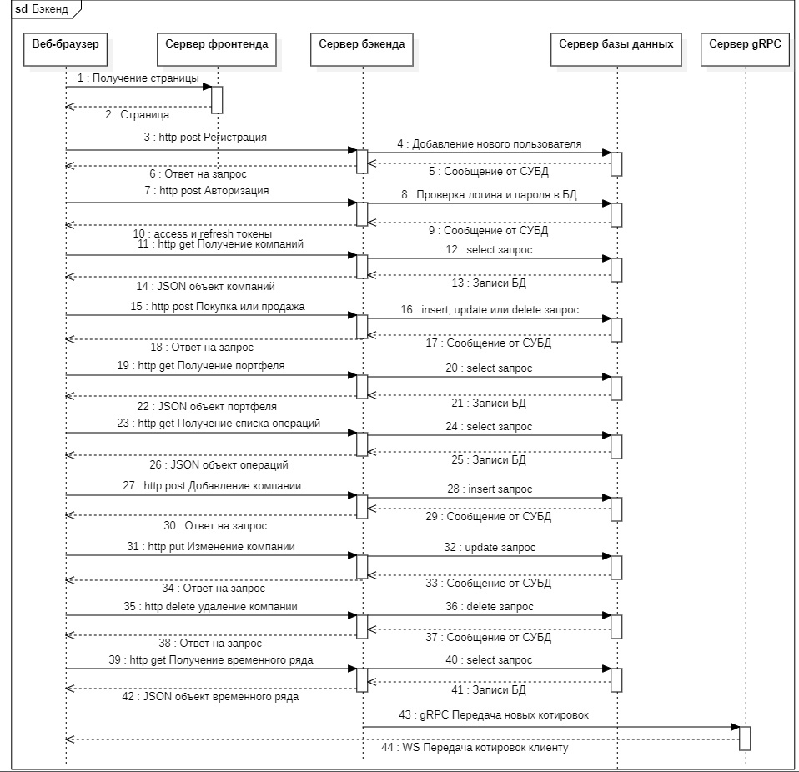
Sequence-диаграмма для сервиса бэкенда
Взаимодействие клиента и сервера бэкенда:
− Регистрация
− Авторизация
− Получение компаний
− Покупка/продажа
− Получение портфеля
− Получение списка операций
− Добавление компании
− Изменение компании
− Удаление компании
− Получение временного ряда
Взаимодействие клиента и сервера gRPC:
− Передача новых котировок

Slide 12
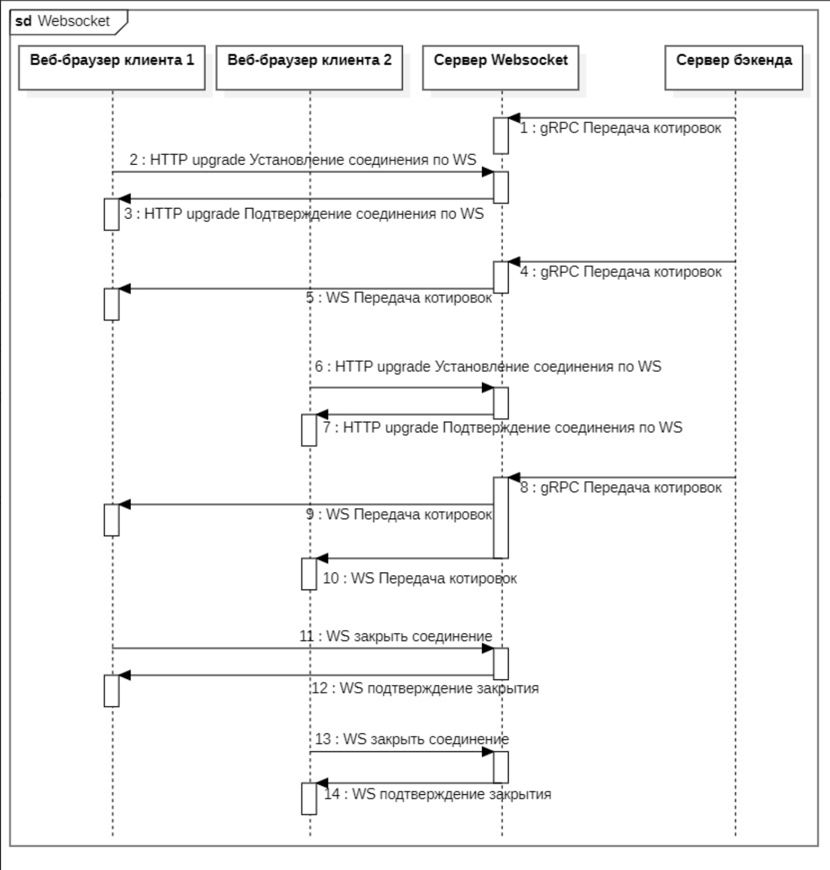
Sequence-диаграмма для WebSocket
Взаимодействие клиента и сервера WebSocket:
− Установка соединения
− Передача котировок
− Закрытие соединения
Взаимодействие и сервера WebSocket и сервера бэкенда:
− Передача котировок

Slide 13
Wireshark

Slide 14
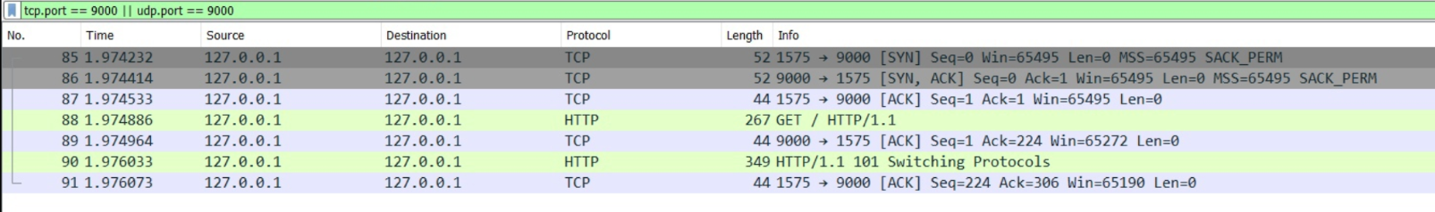
Подключение WebSocket
1575 - порт бэкенда
9000 - порт websocket
− TCP: Установка TCP соединения ([SYN] -> [SYN, ACK] -> [ACK])
− HTTP запрос на повышение соединения (Upgrade websocket)
− HTTP ответ о повышении соединения (Upgrade websocket), Открытие Websocket соединения (Switching Protocols)
− TCP: Ответ ([ACK])

Slide 15
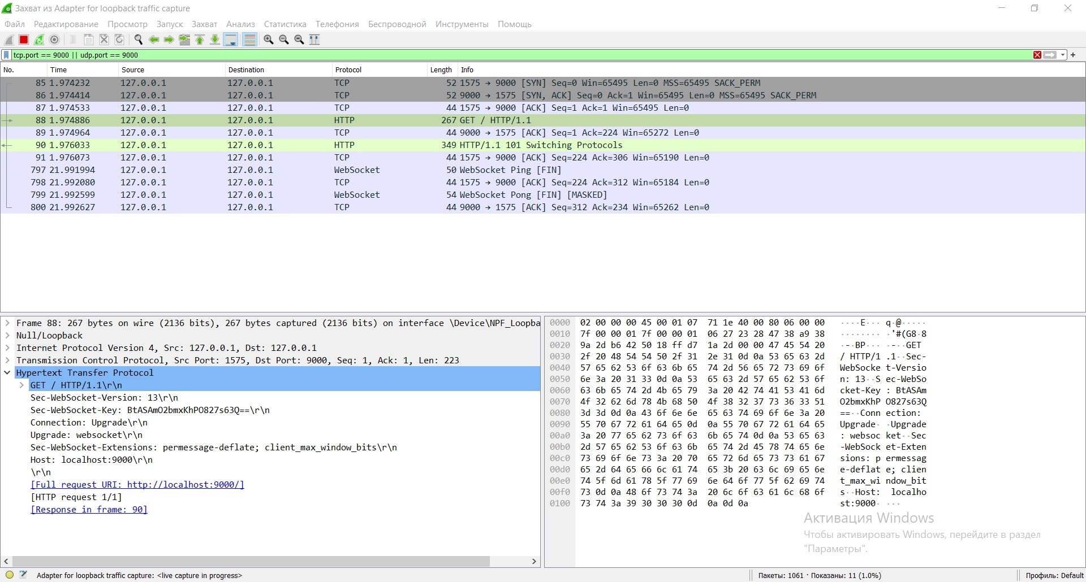
Клиент

Slide 16
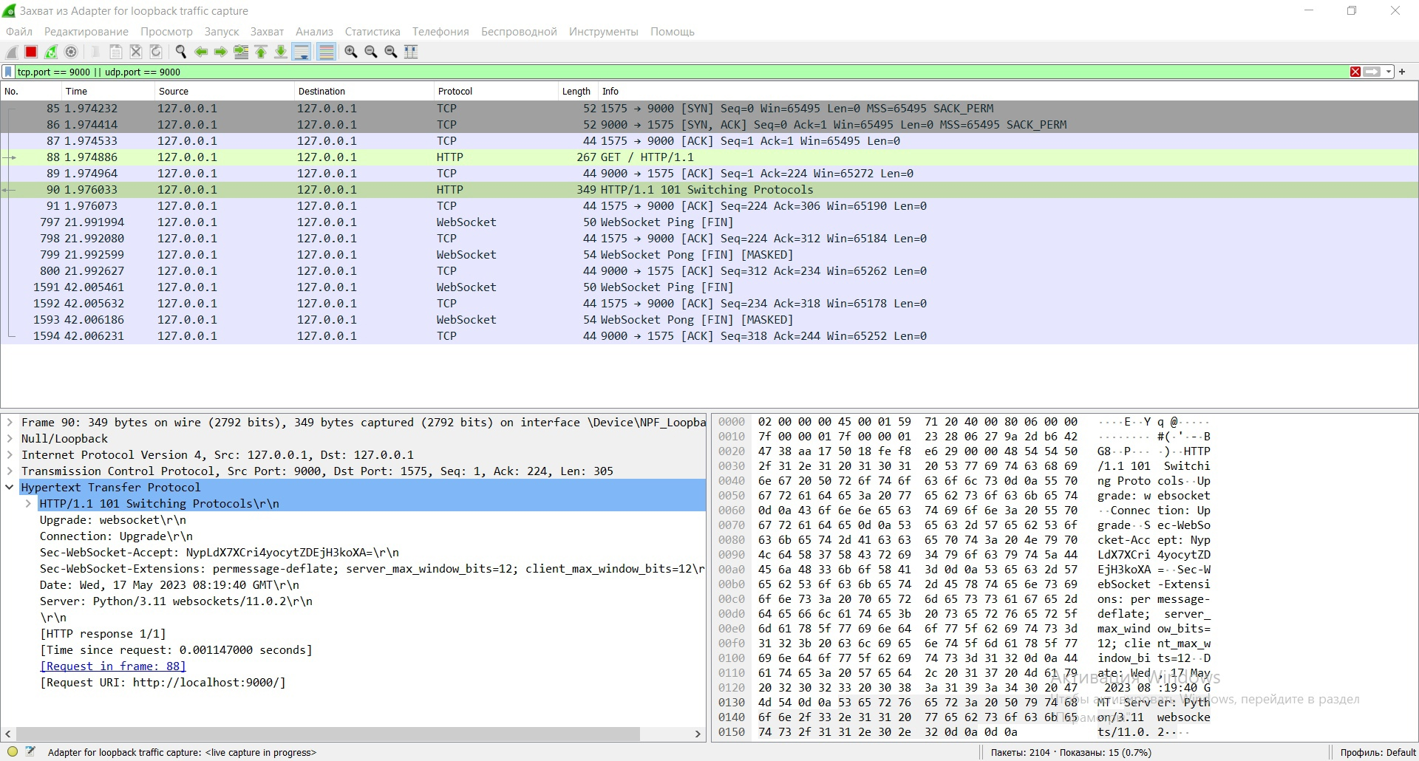
Сервер

Slide 17
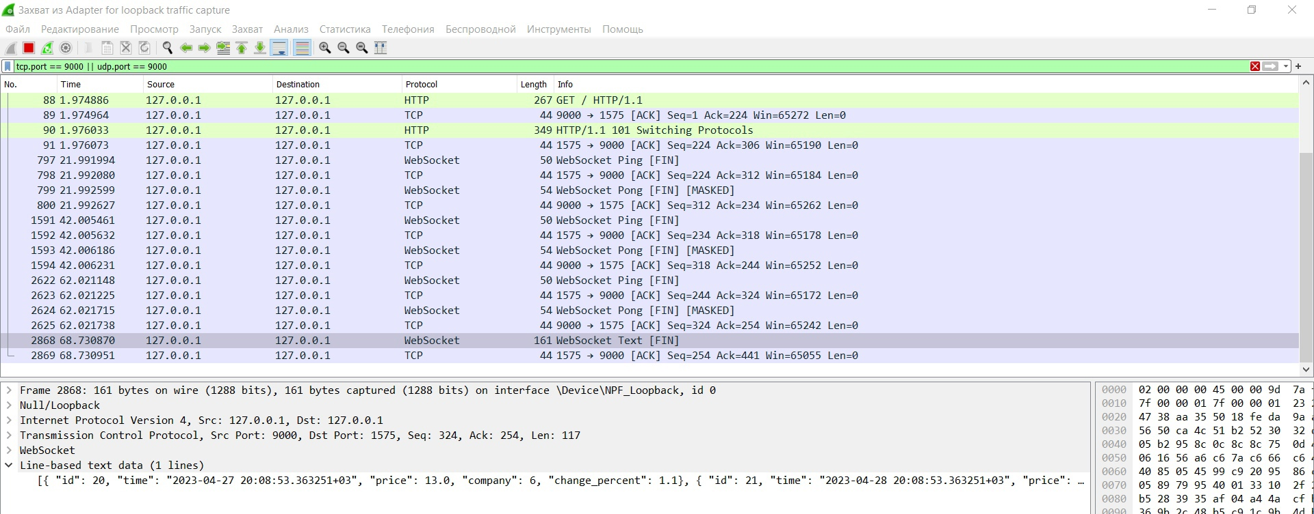
Передача данных WebSocket
− WebSocket: Передача данных (Websocket Text)
− TCP: Подтверждение получения ([ACK])

Slide 18
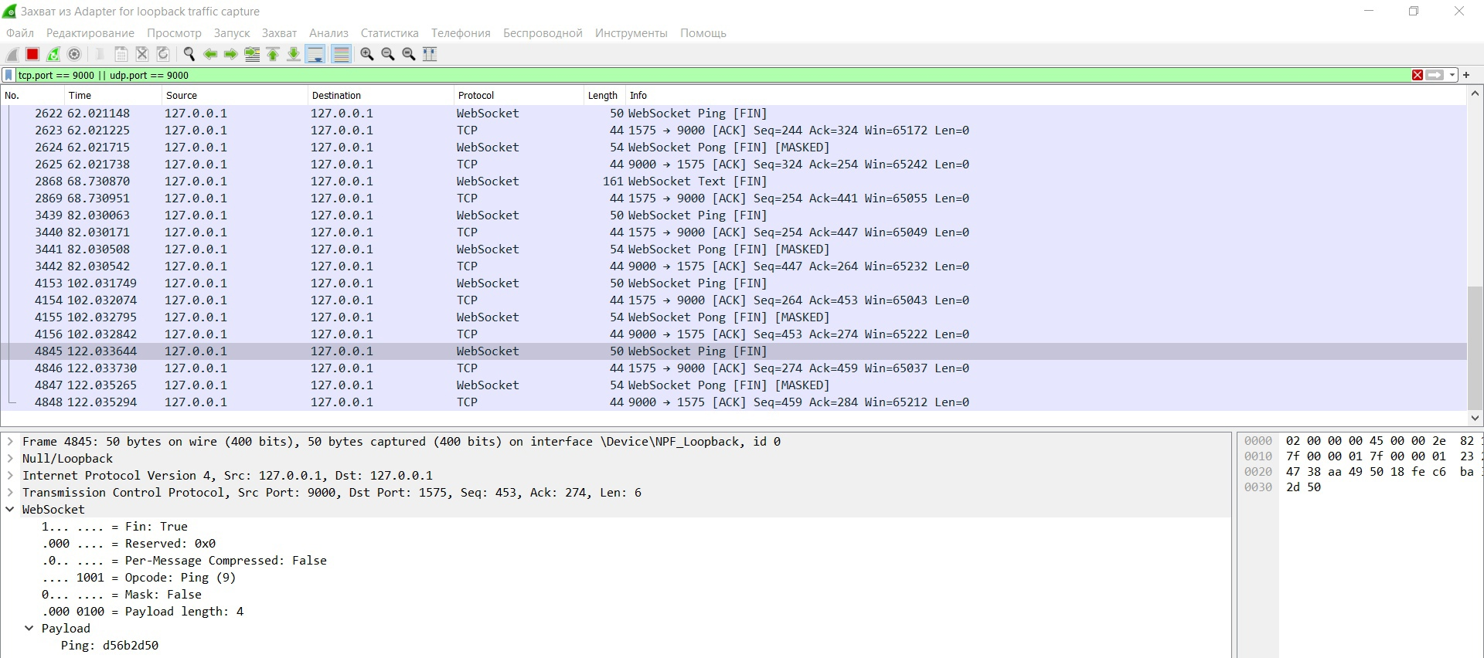
Поддержание WebSocket соединения - сервер
− WebSocket: Ping (Websocket Ping) - отправляет сервер
− TCP: Подтверждение получения ([ACK])
− WebSocket: Pong (Websocket Pong) - отправляет клиент
− TCP: Подтверждение получения ([ACK])

Slide 19
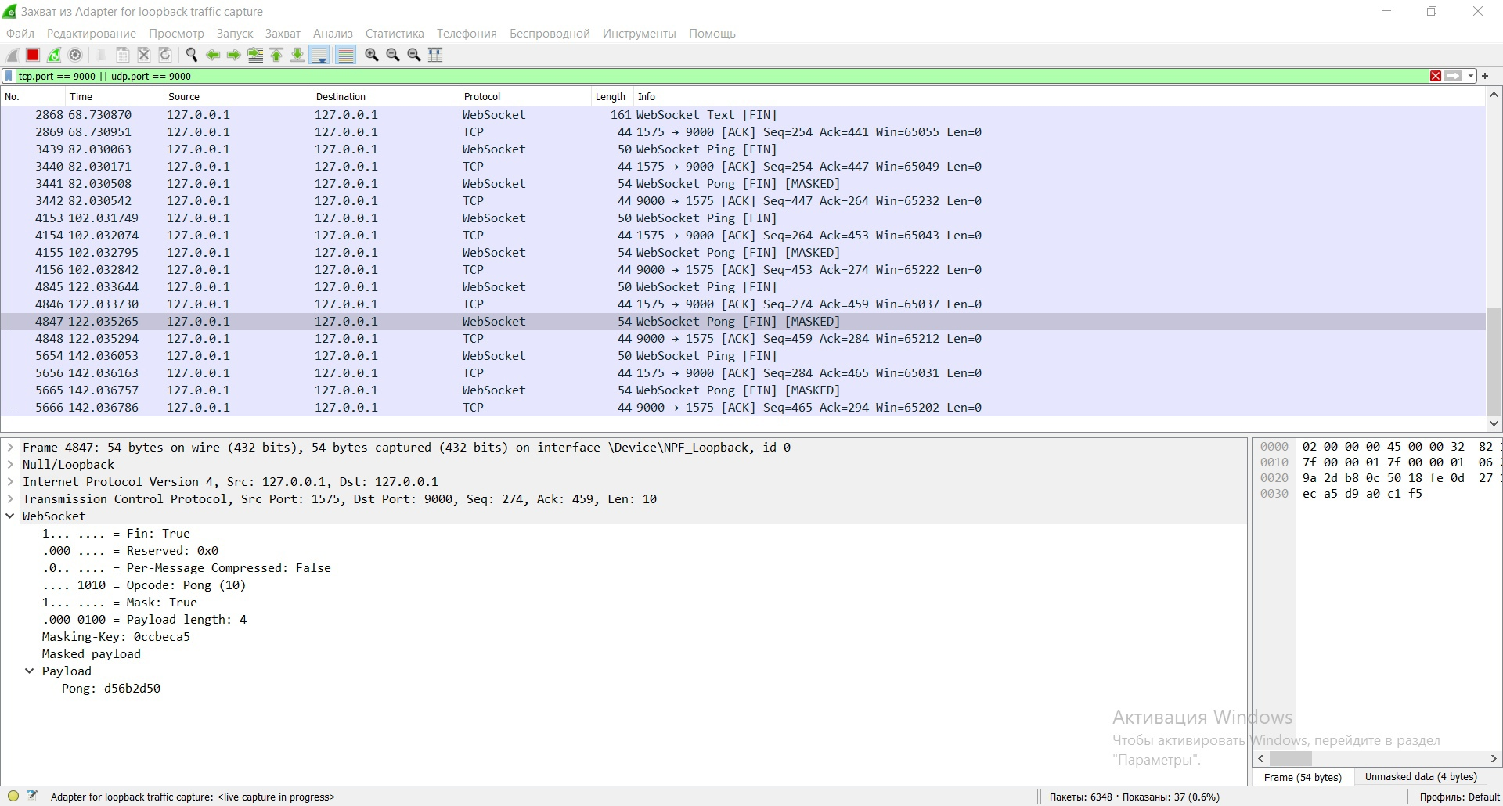
Поддержание WebSocket соединения - клиент

Slide 20
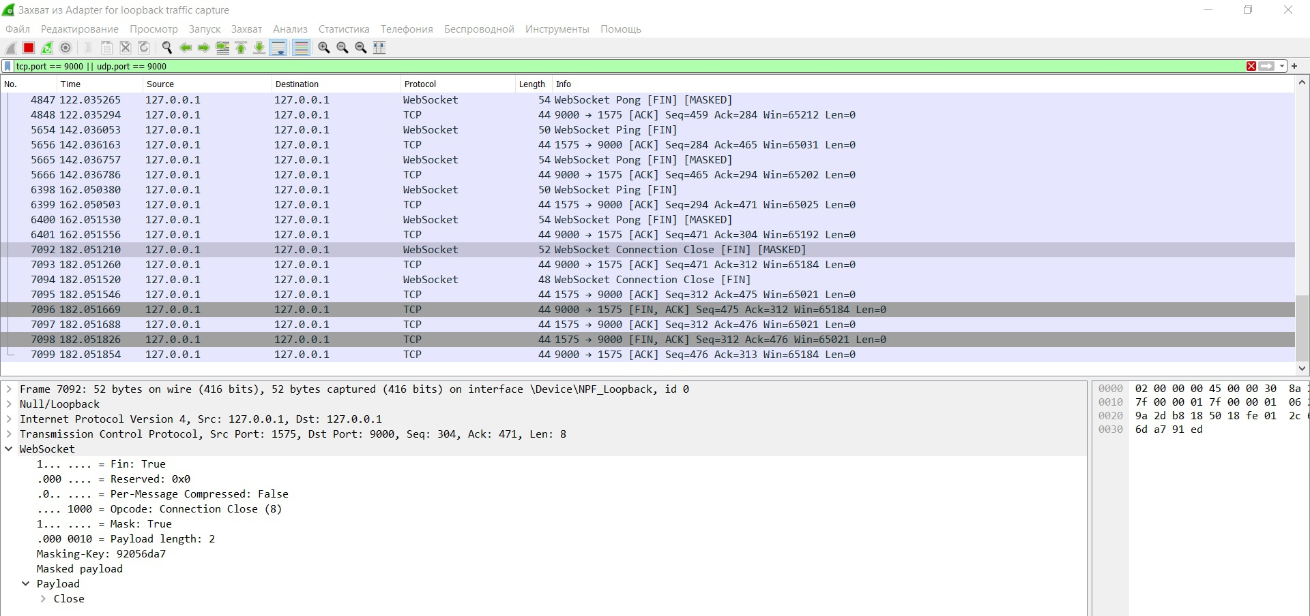
Закрытие WebSocket соединения - клиент
− TCP: Запрос на закрытие соединения ([FIN, ACK]) - сначала от клиента, затем от сервера Websocket
− TCP: Подтверждение получения ([ACK])
− TCP: Закрытие соединение
− TCP: Подтверждение получения ([ACK])

Slide 21
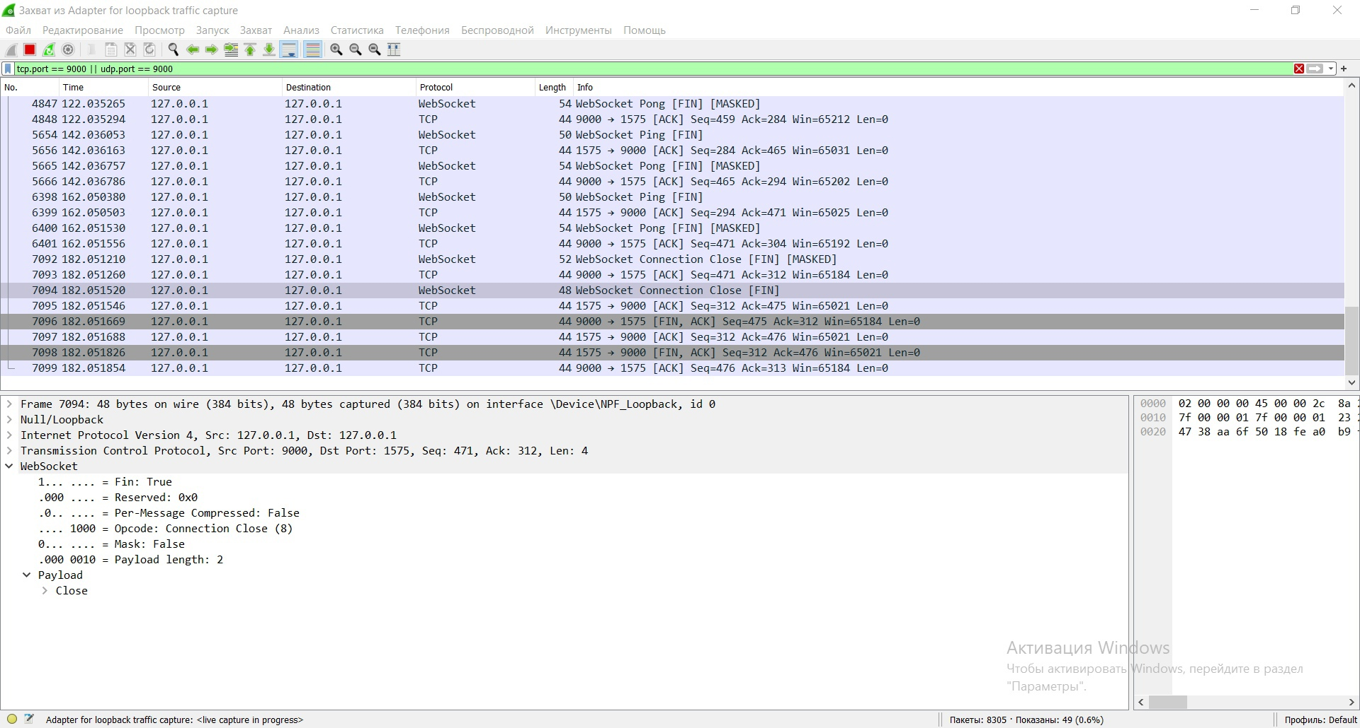
Закрытие WebSocket соединения - Сервер

Slide 22
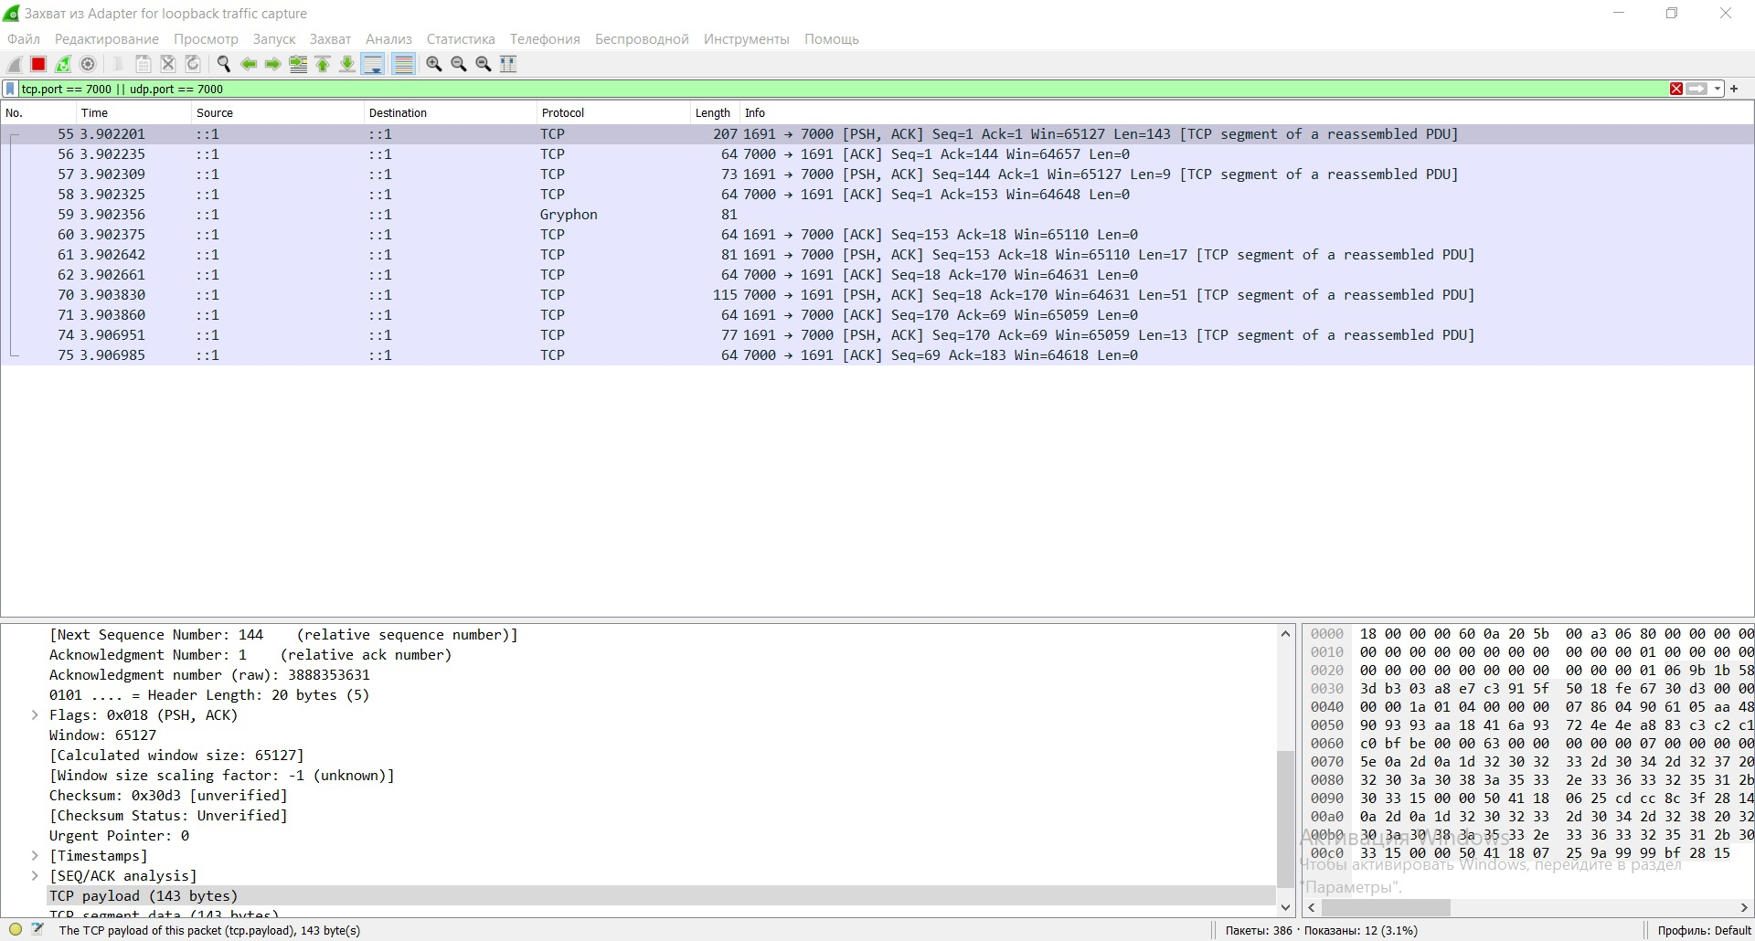
gRPC
по gRPC происходит взаимодействие бэкенда (порт 1601) и сервиса WS (порт 7000)
данные сериализуются в бинарном виде

Slide 23
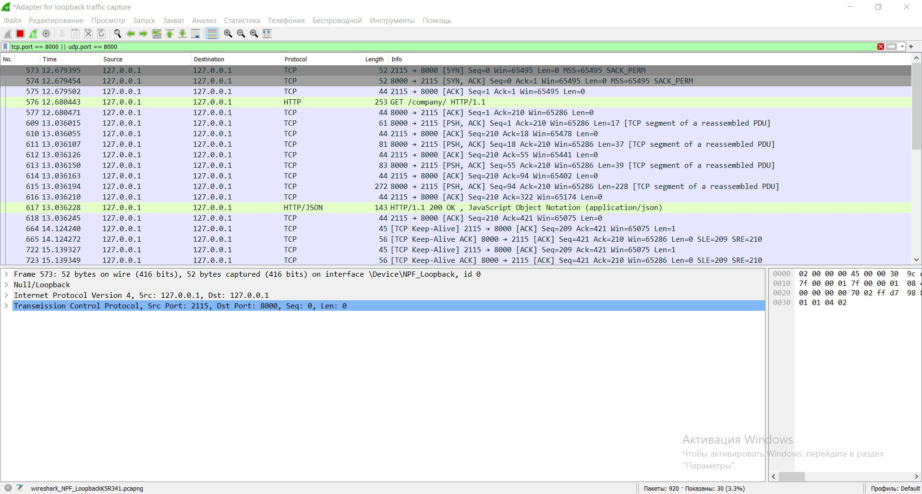
REST API
взаимодействие клиента (порт 2115) и сервиса бэкенда (порт 8000) происходит по Rest API
данные сериализуются в формат JSON
на рисунке показан запрос на эндпоинт /company и ответ на него

Slide 24
Заключение
В результате выполнения курсовой работы была создана распределённая
система "Трейдерское приложение", позволяющая пользователям создавать личные аккаунты, покупать и продавать акции, а также хранить операции пользователя и его портфель. Для поддержания постоянного соединения и передачи данных от сервера на клиент была применена технология WebSocket.

